Slide 1
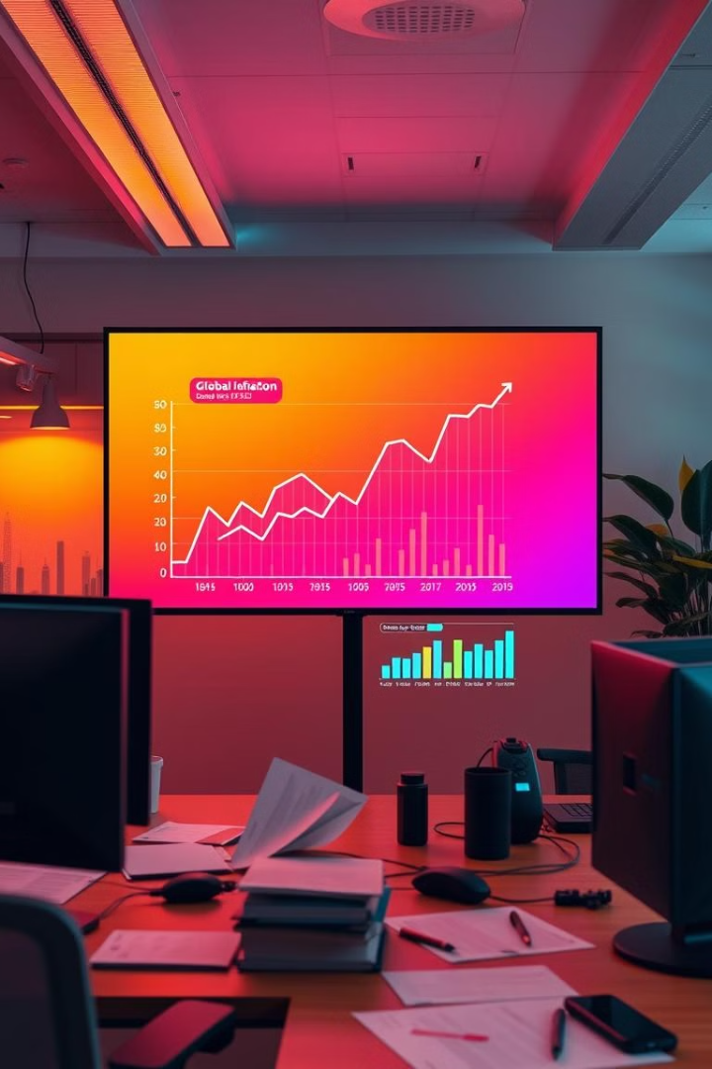
Indicadores de inflación: IPC y deflactor del PIB
La inflación es un importante indicador económico que mide el aumento general de los precios de bienes y servicios en una economía durante un período de tiempo. Los principales indicadores de inflación son el Índice de Precios al Consumidor (IPC) y el deflactor del Producto Interno Bruto (PIB).

Slide 2

¿Qué es la inflación?
1
Aumento de Precios
2
Pérdida de Poder Adquisitivo
La inflación se refiere al aumento sostenido y generalizado de los precios de bienes y servicios en una economía.
Cuando la inflación aumenta, el dinero pierde valor y las personas pueden comprar menos con la misma cantidad.
3
Efectos Macroeconómicos
La inflación tiene impactos en variables como el crecimiento económico, los ingresos y la competitividad internacional.

Slide 3
¿Cómo se mide la inflación?
Índice de Precios al Consumidor (IPC)
Deflactor del PIB
Diferencias y Relación
Mide los cambios en los precios de todos los bienes y servicios que componen el Producto Interno Bruto.
Ambos indicadores captan la inflación, pero difieren en su metodología y en los bienes y servicios que consideran.
Mide los cambios en los precios de una canasta representativa de bienes y servicios que adquieren los consumidores.

Slide 4

Índice de Precios al Consumidor (IPC)
Canasta Representativa
Ponderaciones
El IPC se basa en una cesta de bienes y servicios que reflejan el patrón de consumo de los hogares.
Cada producto se pondera según su importancia en el gasto de los consumidores.
Periodicidad
Usos
El IPC se calcula mensualmente para dar seguimiento a la evolución de los precios.
El IPC es la principal medida de inflación que utilizan los bancos centrales y gobiernos.

Slide 5

Características y metodología del IPC
1
Selección de Productos
Se elige una canasta representativa de bienes y servicios de consumo, ponderados por su importancia.
2
Recolección de Precios
Se recopilan periódicamente los precios de esta canasta en diferentes puntos de venta.
3
Cálculo del Índice
Se agrega la información de precios y se calcula el IPC con una fórmula establecida.

Slide 6




Deflactor del Producto Interno Bruto (PIB)
Medición del PIB
El deflactor del PIB mide los cambios en los precios de todos los bienes y servicios que componen el PIB.
Evolución de Precios
A diferencia del IPC, el deflactor del PIB contempla tanto bienes de consumo como de inversión.
Cálculos
El deflactor se calcula dividiendo el PIB nominal entre el PIB real, y expresándolo como un índice.

Slide 7

Cálculo y aplicaciones del deflactor del PIB
Fórmula
Deflactor del PIB = (PIB nominal / PIB real) x 100
Aplicaciones
- Medir la inflación general de una economía - Ajustar datos económicos a precios constantes - Analizar la competitividad de los precios

Slide 8
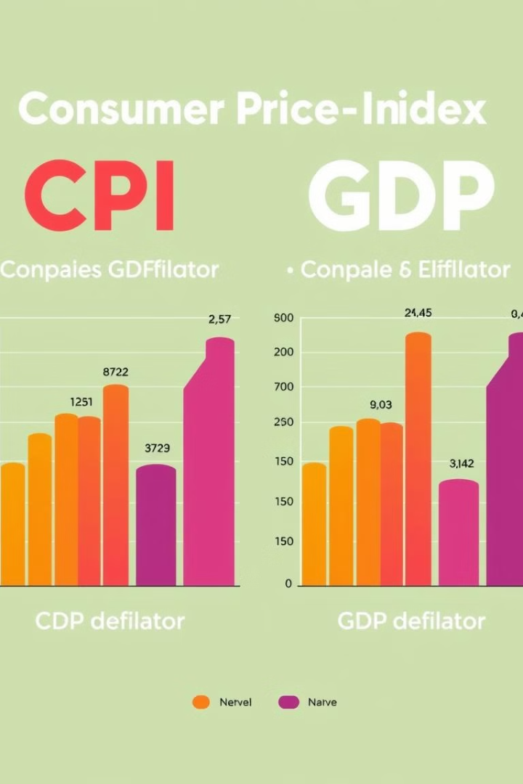



Diferencias y relación entre IPC y deflactor del PIB
Cobertura
El IPC mide precios al consumidor, mientras que el deflactor abarca todos los bienes y servicios del PIB.
Ponderaciones
El IPC utiliza ponderaciones fijas, mientras que el deflactor varía con la composición del PIB.
Relación
Ambos indicadores captan la inflación general, pero el deflactor del PIB suele ser más elevado.

Slide 9

Importancia de los indicadores de inflación
1
Política Monetaria
2
Toma de Decisiones
Los indicadores de inflación son fundamentales para que los bancos centrales implementen políticas adecuadas.
Empresas y hogares utilizan estas medidas para ajustar sus decisiones de precios, salarios e inversiones.
3
Análisis Económico
Los indicadores de inflación permiten evaluar el desempeño de la economía y proyectar su evolución.

Slide 10

Conclusiones y recomendaciones
Indicadores Clave
Complementariedad
El IPC y el deflactor del PIB son medidas esenciales para monitorear y analizar la inflación.
Ambos indicadores brindan información valiosa, aunque con enfoques y coberturas diferentes.
Uso Apropiado
Es importante comprender las características y limitaciones de cada indicador para su correcta interpretación.

